Slide 1
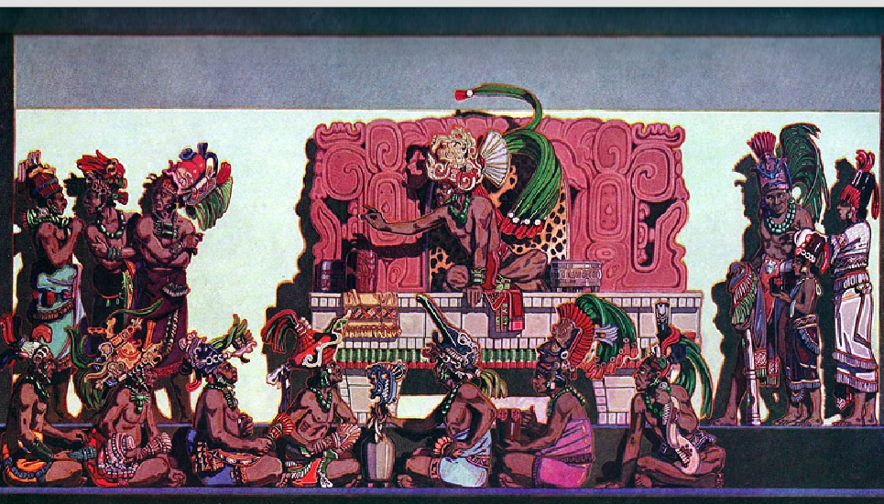
ORGANIZACIÓN POLÍTICA DE LOS MAYAS

Slide 2
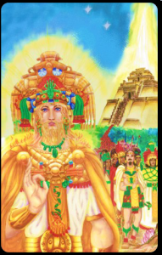
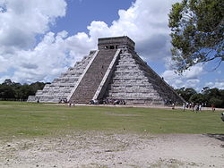
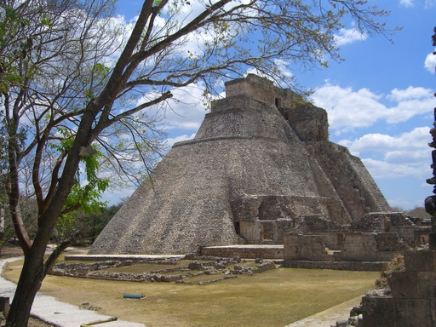
Durante el periodo Clásico de los Mayas (300 al 900 d.C.) cada ciudad-Estado era independiente y tenía un supremo gobernante llamado Kinich. Pero hacia el año 990 se formó la "Liga de Mayapán", integrada por Mayapán, Chinchen Itzá y Uxmal. Entonces el gobierno pasó a manos del Multepal, un consejo integrado por los 3 Ah Tepal, jefes de las ciudades confederadas.
Kinich
Sacerdotes solares
Liga Mayapán
Bandera de los mayas

Slide 3
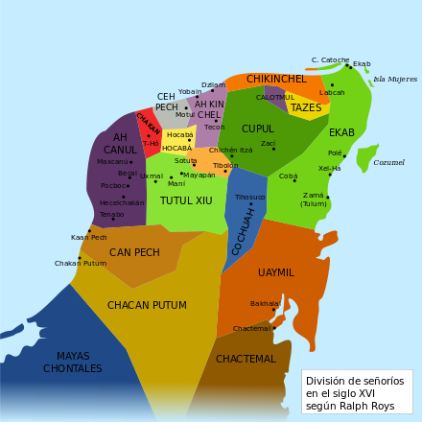
Hacia el año 1200 se desintegró la "Liga de Mayapán", y el mundo maya se fragmentó en 16 señoríos independientes. Cada una tenía la siguiente organización política:

Slide 4
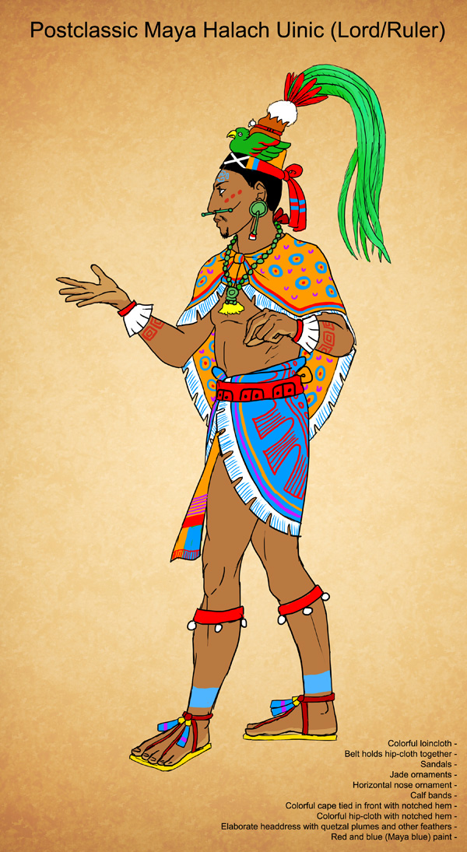
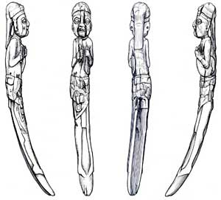
1. El Halach Uinic: era el máximo gobernante de una ciudad-Estado. Era un cargo hereditario que se trasmitía al hijo mayor. Su principal símbolo de poder era el "cetro de maniquí", un bastón ceremonial que tenía la figura de K´awiil, el dios de la vida.
Cetro de maniquí

Slide 5
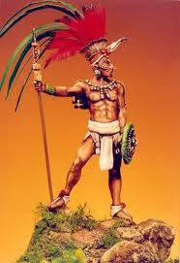
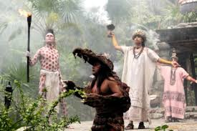
Junto al Halach Uinic trabajaban varios funcionarios que él designaba directamente:
a. Los Ah Holpop: Eran delegados político-religiosos del Halach Uinic. Preparaban las grandes ceremonias y fiestas sagradas. También custodiaban los instrumentos musicales.
b. El Nacom: Era el principal jefe militares de una ciudad-Estado.

Slide 6
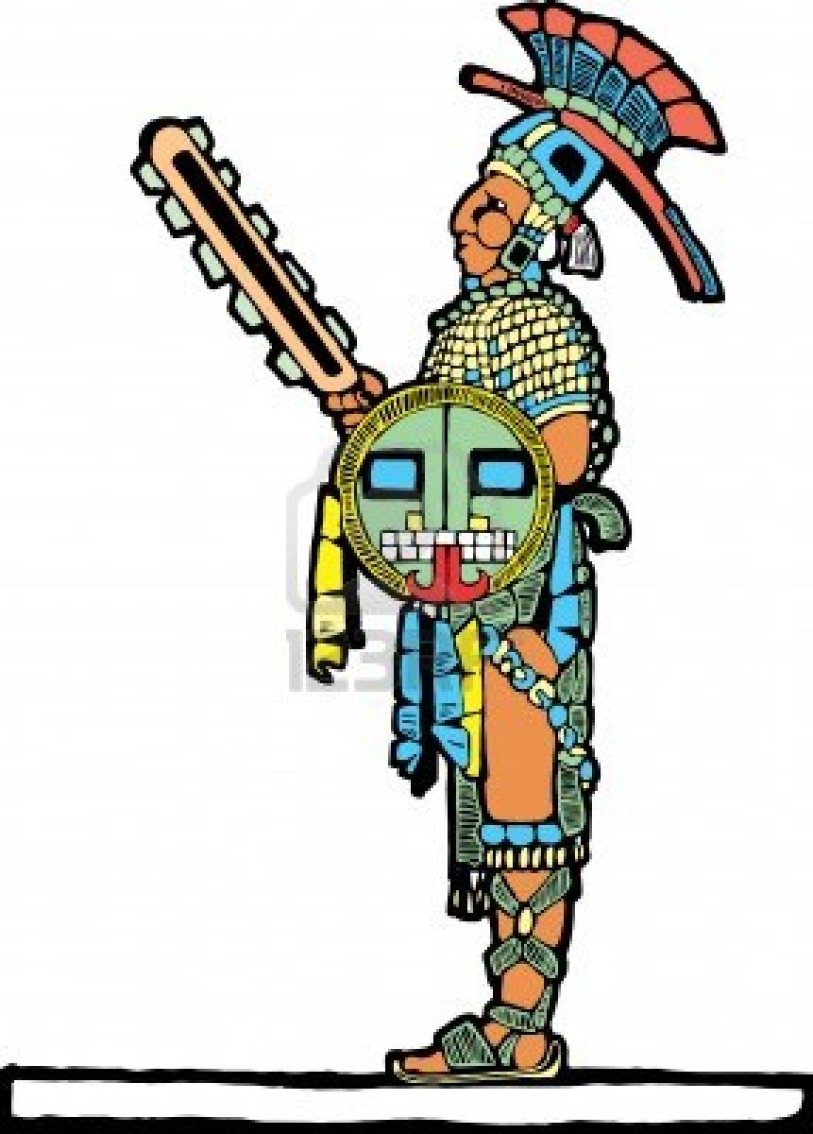
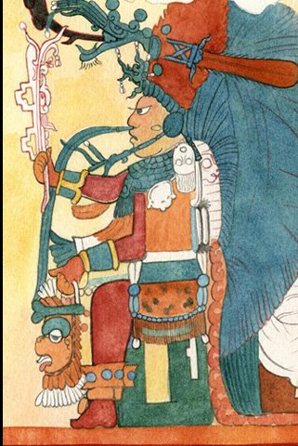
c. El Ahuacán: era el máximo sacerdote. Vigilaba los calendarios, los libros sagrados y la educación. También dirigía los sacrificios y los ritos de adivinación.
d. Los Tupiles: eran los guardias que vigilaban el orden público y el cumplimiento de la ley.

Slide 7
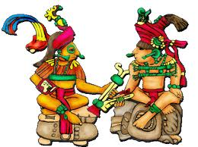
2. Los Bataboob: eran los gobernadores de las ciudades menores. Eran nombrados por el Halach Uinic para que administren sus localidades, hagan justicia y supervisen el cobro de los tributos.
3. Los Ah Cuch Caboob: eran los jefes de los numerosos barrios que rodeaban las ciudades. Se encargaban de organizar los trabajos y recaudar los tributos.

Slide 8
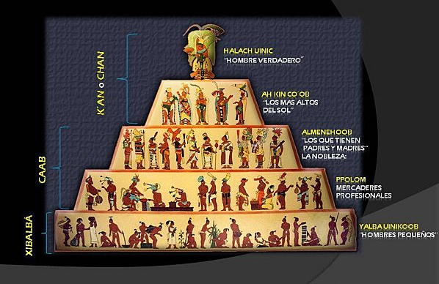
Organización Política y Social de los Mayas

